Slide 1

Département GERS
Géotechnique, Environnement, Risques naturels
et Sciences de la Terre
Présentation du département
Séminaire U-cible, Nantes, 12/03/2018
Eric Gaume
Directeur du département

Slide 2
Le département au sein de l’IFSTTAR
Conseil d’administration
Direction générale
Conseil scientifique
Direction Scientifique
Direction Partenariats et Moyens
Direction Affaires Européennes et Internationales
Secrétariat Général
Cinq départements
MAST
GERS
COSYS
TS2
AME
Matériaux et Structures
230 agents
Géotechnique Géosciences Risques naturels
120 agents
Composants et Systèmes
280 agents
Transport, Santé, Sécurité
150 agents
Aménagement, Mobilité & Environnement
160 agents
Un département = des Laboratoires + des Unités Mixtes de Recherche (UMR/SCR)
Notes:
Chiffres de répartition dans les départements : tous les agents recevant une « feuille de paye Ifsttar » soit : les permanents, les doctorants et post-docs et les CDD et donc pas les partenaires des UMR et pas les stagiaires

Slide 3
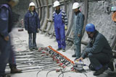
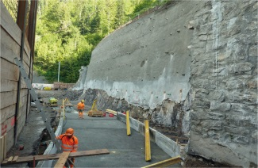
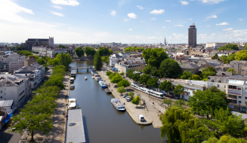
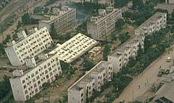
Thèmes de recherche
Géosciences appliquées au génie civil et à l’aménagement
Géophysique et évaluation non destructive
Ingénierie géotechnique
Fondations, soutènements…
Ouvrages en terre
Terrassements
Comportement des sols
Comportement des roches
Géophysique de sub-surface
Evaluation et contrôle des structures de génie civil
Ville et environnement
Risques naturels
Gestion des eaux pluviales
Assainissement urbain
Pollution s en ville
Sols et milieux poreux
Vibrations
Risques sismiques
Crues soudaines
Risque rocheux
Sécheresse
Glissements de terrain
Monitoring digues, cavités

Slide 4
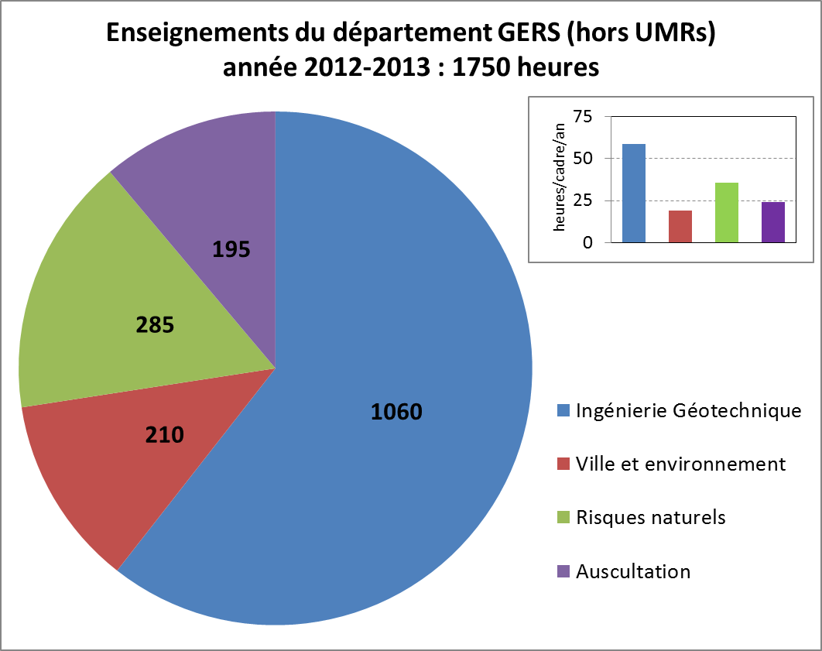
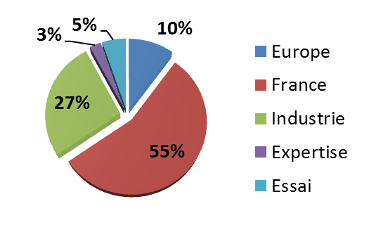
Le département GERS en chiffres
115 agents, dont 49 chercheurs
65 publications/an dans le WoS
2 millions € contrats/an (40 projets/an)
13 Thèses /an
1000 heures de cours/an (23 modules de Master)
Normalisation (> 10 comités)
14 Associations scientifiques et techniques
(ELGIP, JPI Urban Europe, CFMS, AFPS, SHF, COFREND, AGAP…)
Réseaux scientifiques
OSUNA, FR IRSTV, GIS HEDD, GIS ECND-Pdl, GDR Mecawave

Slide 5
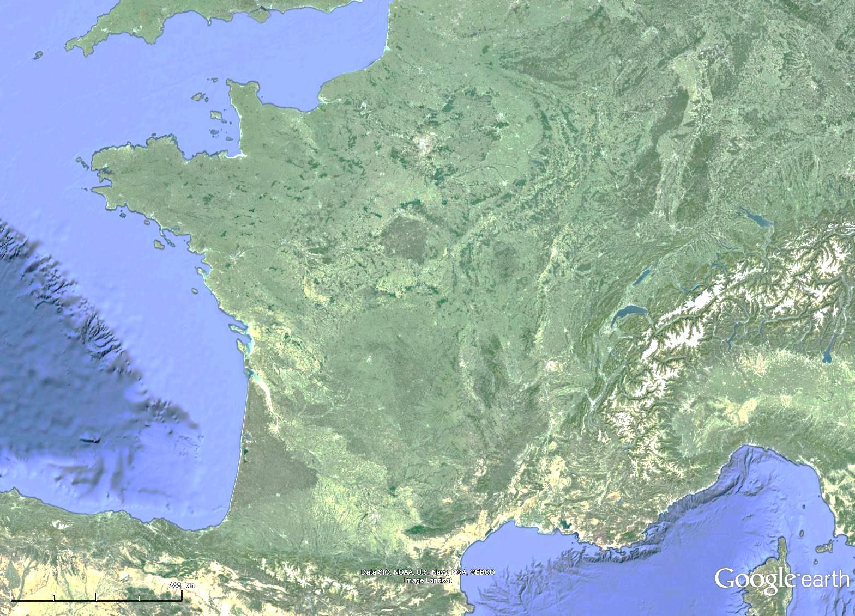
Laboratoires et répartition géographique
Champs sur Marne
Risque rocheux et ouvrages
J-P. Rajot
UMR ISTerre
équipe Risques
S. Guillot
Nantes
Eau et environnement (EE)
V. Ruban
Géophysique et Evaluation non destructive
(GeoEND)
O. Abraham
Sols roches et ouvrages (SRO)
Ch. Chevalier
Seismes et vibrations (SV)
L. Lenti
Lyon-Bron
Grenoble
Géomatériaux et modélisation géotechnique
(GMG)
L. Thorel
UMR NAVIER
Équipe Géotechnique
K Sab

Slide 6
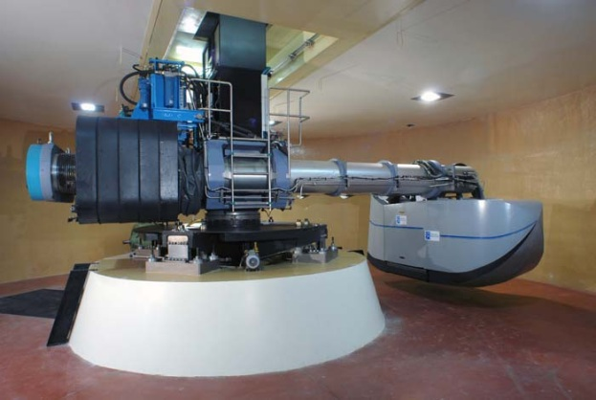
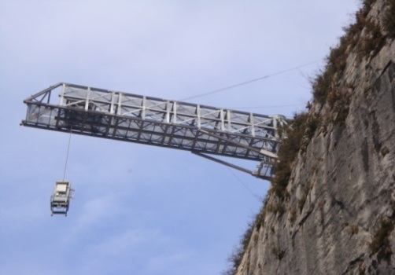
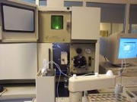
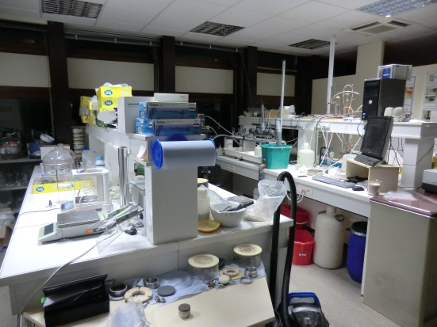
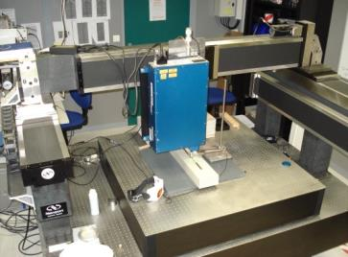
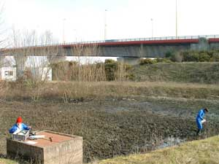
Les équipements expérimentaux
Centrigugeuse géotechnique pour des études sur modèles réduits (Nantes)
Station de Chute de blocs (70 m, 20 tonnes). Montagnole.
Laboratoires de mécanique et physico-chimie des sols et des roches (Marne, Nantes)
Nombreux sites expérimentaux
Laboratoire de chimie environnementale (Nantes)
Banc d’essai MUSC
Études géophysiques sur modèles réduits (Nantes)

Slide 7
Illustration de quelques activités
Ingénierie géotechnique
Risques naturels
Ville et environnement
Géophysique et évaluation non-destructive

Slide 8
Ingénierie géotechnique

Slide 9
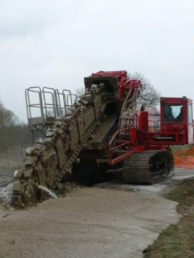
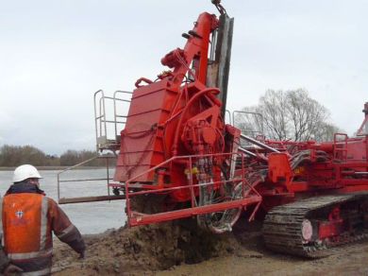
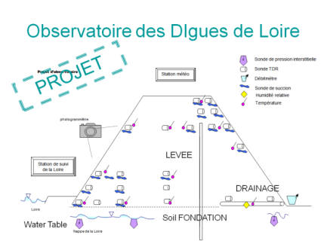
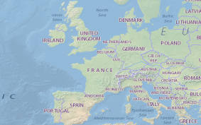
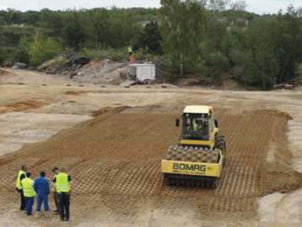
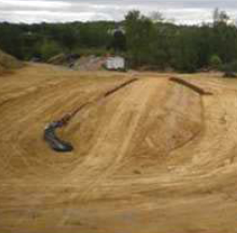
Rénovation et renforcement des digues
Projets
Technique Trench mix
Digues en sols traités aux liants
hydrauliques(Digue 2020)
Monitoring des digues : Orléans
Erosion et affouillement (ANR SSHEAR)
Technique de soil – mixing sur digues
Monitoring de digues près Orléans
Digue traitée à la chaux CEREMA/CER Rouen

Slide 10
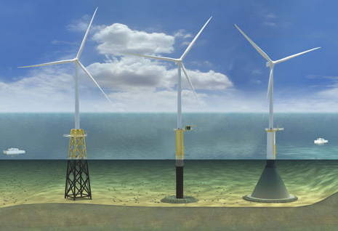

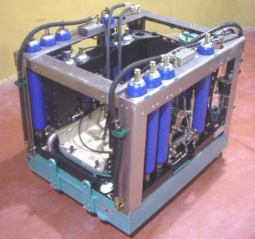

Fondations d’éoliennes off-shore
Résistance aux contraintes latérales et aux séismes.
Projets, Chargeol, Red-Enveol, ANR Solcyp +
Excellentes données expérimentales
Prototype de modèles validés
Comparaison avec les normes actuelles
Comparaison avec des modèles numériques
Modèle réduit en centrifugeuse
Resultats
2. Oscillation de la structure
Echelle 1/N
3. Connection entre la structure et ses fondations
modèle
Centrif. acceleration: 80 g
Reproduction de séismes
1. Effets des séismes

Slide 11
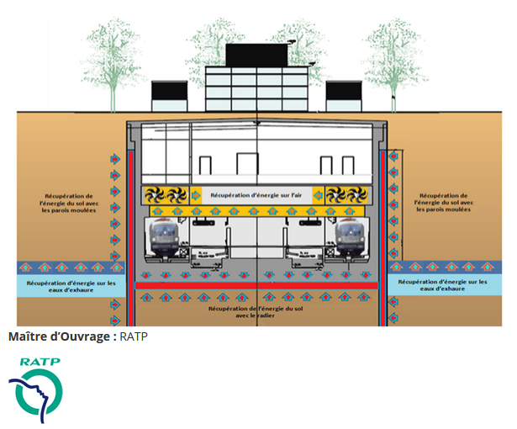
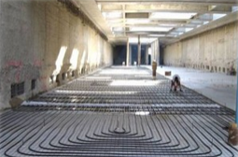
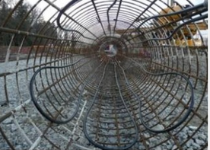
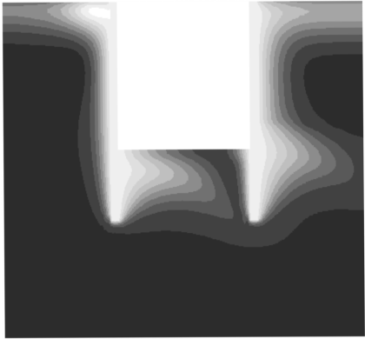
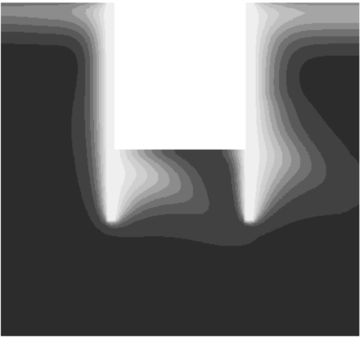
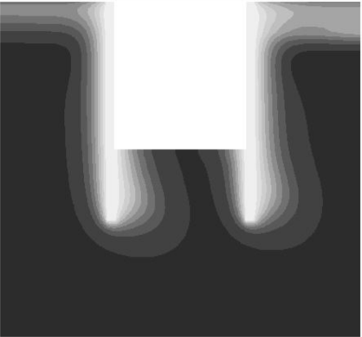
Fondations géothermiques
Dimensionnements mécanique et thermique
Projets
Outils de calcul pour ECOME
Action COST GABI (IFSTTAR pilote)
Expertises pour Efficacity
(L15 sud, L16, L17, L15 ouest, L18)
Thèse CIFRE avec ANTEA
Expérimentations Sense-city
Projet Européen GEONEZE soumis
(IFSTTAR pilote)
Radier
Paroi moulée
3 nouvelles stations du Grand Paris Express
Pieu
Champs de température autour d’une paroi moulée en fonction de la vitesse d’écoulement de la nappe

Slide 12
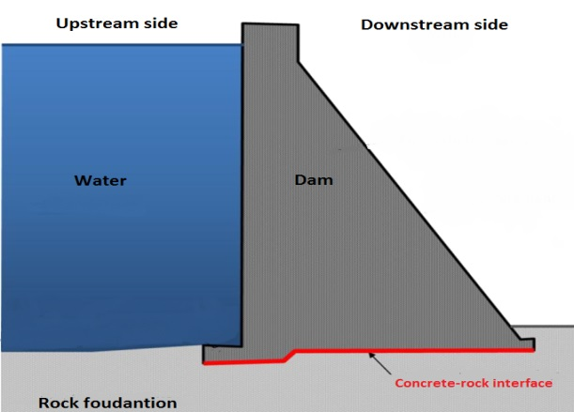
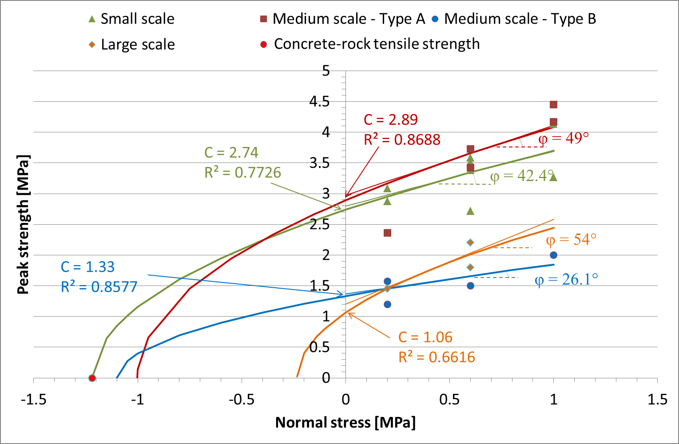
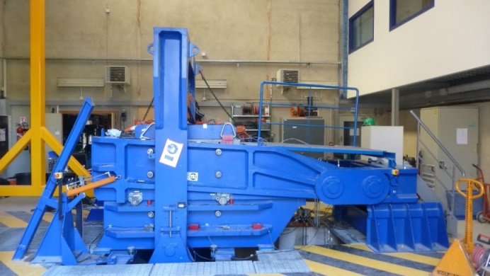
Sécurité des grands ouvrages
Fondations, digues et barrages sous séismes
Projets
Projet EDF CIBEFHY
ANR Isolate (2018-2022) : IFSTTAR Pilote
PN digues et barrages sous-séismes
Thèse CIFRE Ingerop
Coupe schématique d’un barrage poids.
Boite de cisaillement (5 tonnes)
Critère de rupture parabolique adapté aux résistances de pic observées

Slide 13
Risques naturels

Slide 14
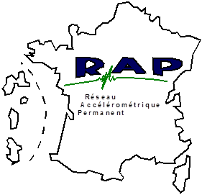
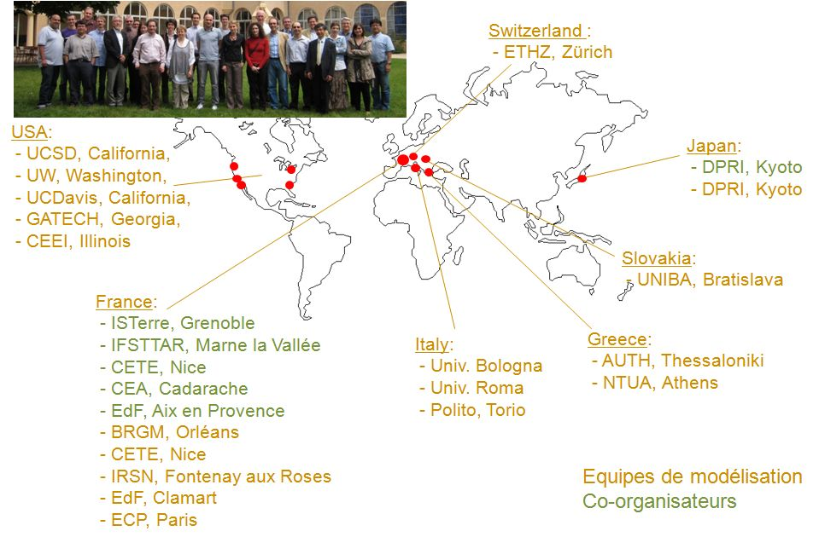
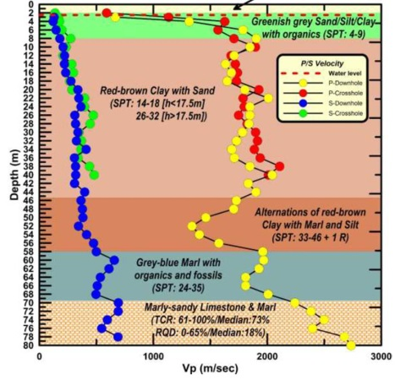
Risque sismique
Modélisation numérique
Réseaux d’observation
Prenolin : comparaison internationale de modèles numériques sismiques
Accélération verticale
Argostoli (Céphalonie, Greece)
ANR-RSNR SINAPS@)

Slide 15
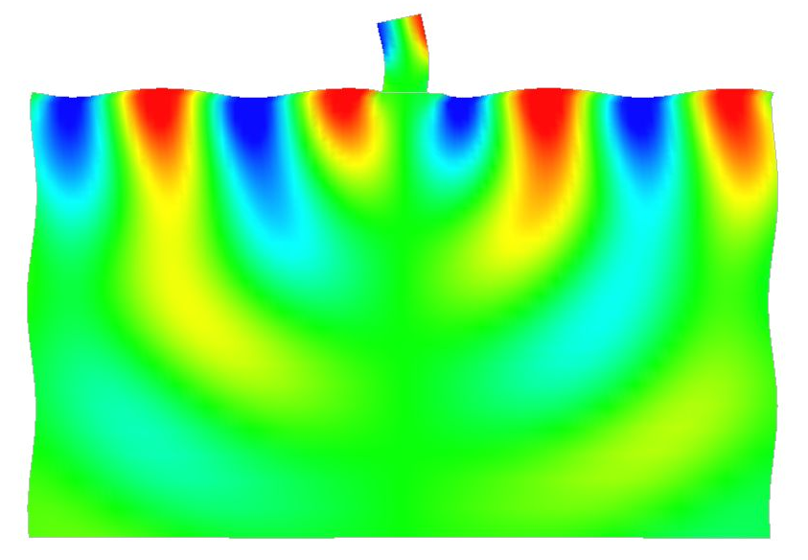
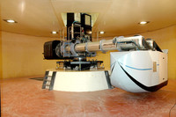

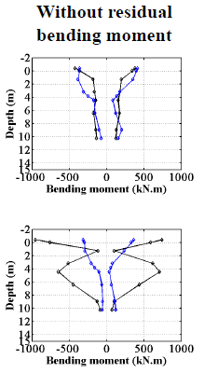
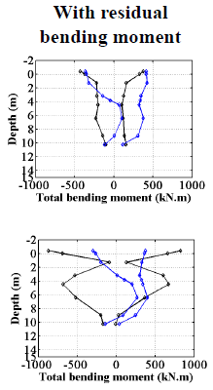
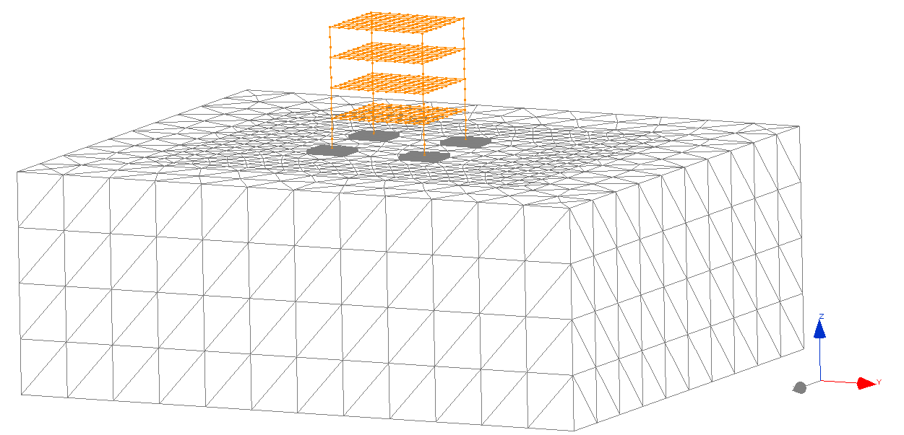
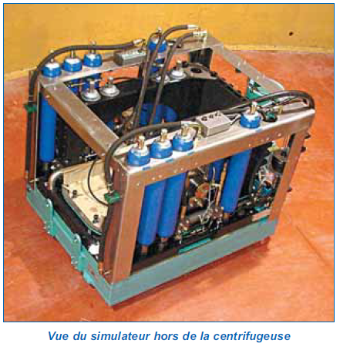
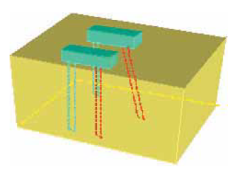
Risque sismique
Modélisation physique:
Simulateur de séismes en centrifugeuse
Interaction sols-structures
ANR Isolate (2018-2022)
FEM
Elastic-plastic soil
+ absorbing layers

Slide 16
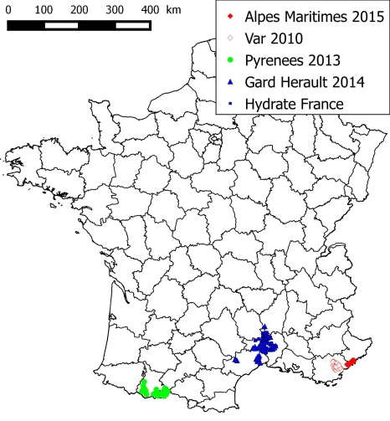
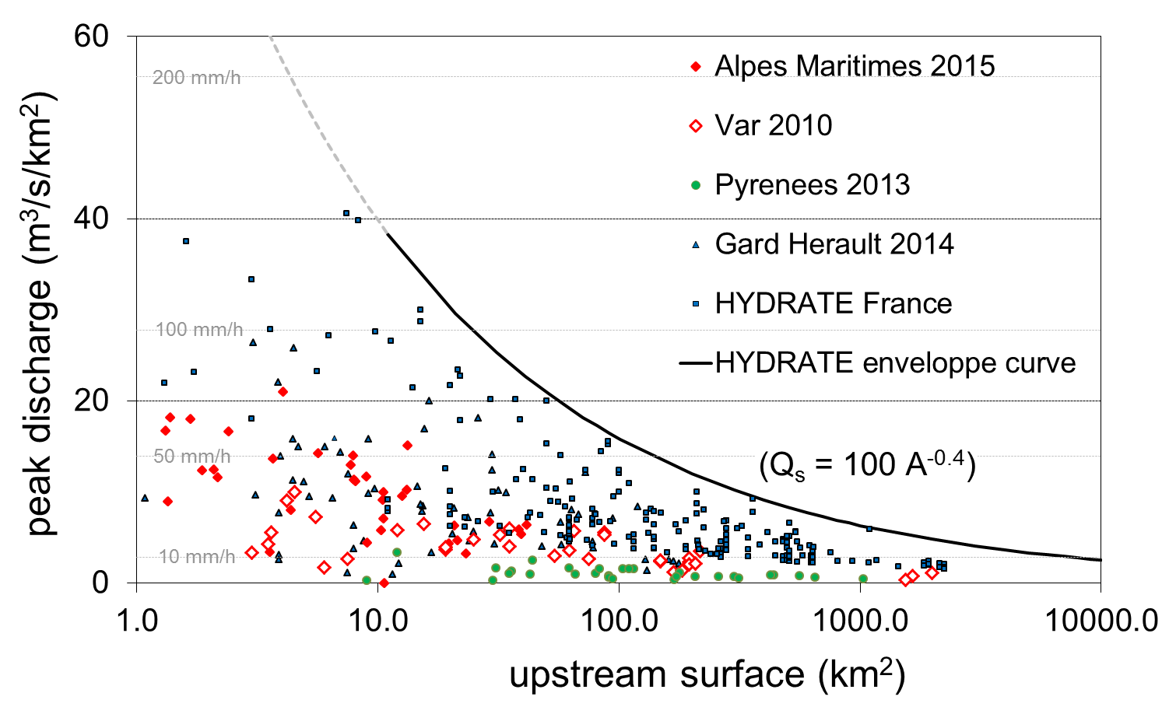
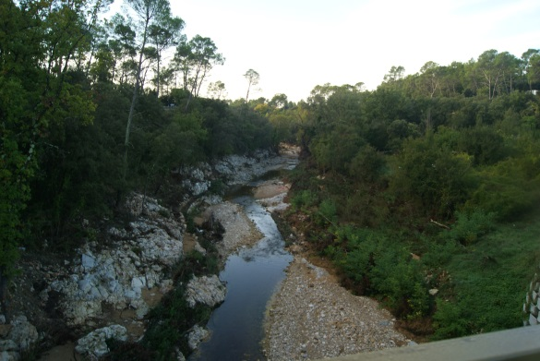
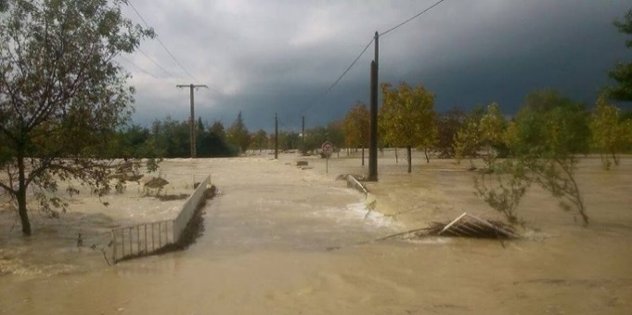
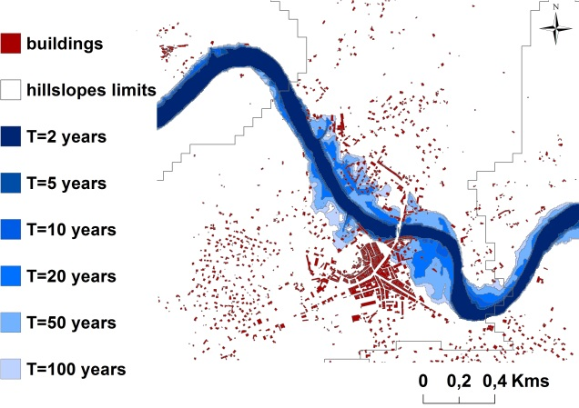
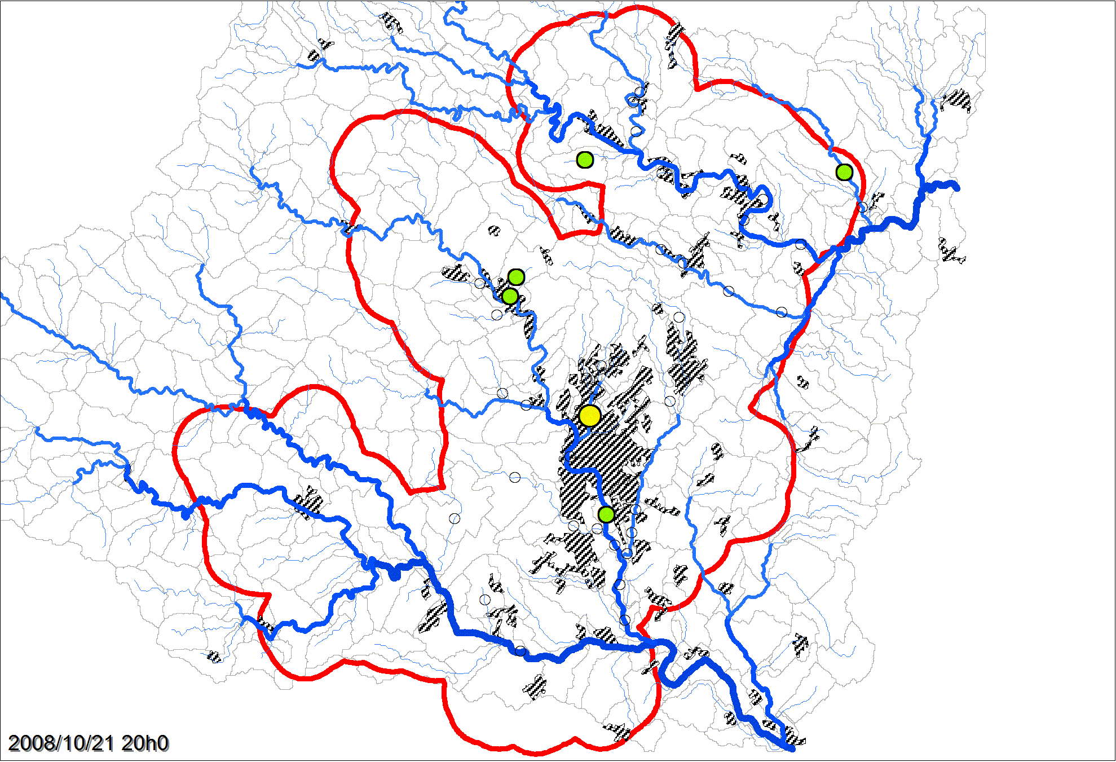
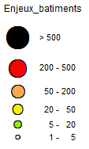
Crues Soudaines
Observations, caractérisation, prévision
Documentation en l’absence de mesures directes (Ohmcv, Hymex)
Prévision des impacts des crues soudaines
Projet ANR PICS (2018-2023)
Projet I-site Crisis Lab
Cartographie automatisée
(Le Bihan, 2017)
Re-jeu de crues passées

Slide 17
Ville et environnement

Slide 18


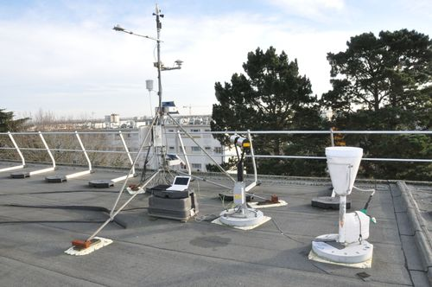
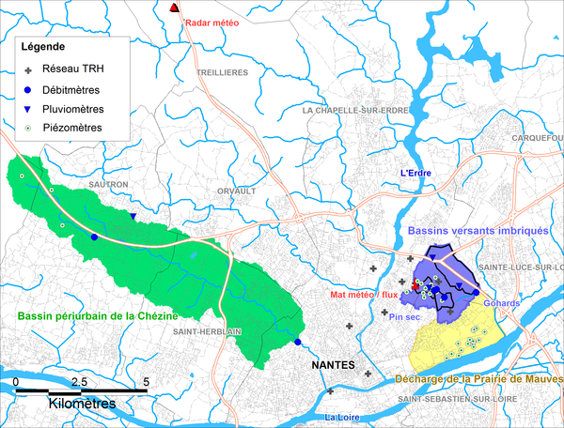
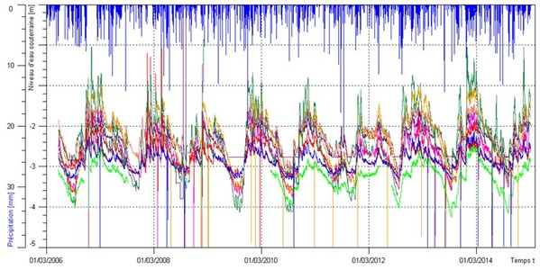
Observatoire environnements urbains
Suivi des flux d’eau, d’énergie, de polluants en ville
Projets régionaux S2Pdl, Pollusols

Slide 19





Rôle de la végétation en ville
Projet ANR Vegdud, Projet EU Nature4cities (2017-2020)

Slide 20







Recyclages matériaux
Tests de lixiviation
Caractérisation hydrodynamique
Jardin urbain
Arbre d’alignement

Slide 21
Géophysique et Evaluation non-destructive

Slide 22

Méthodes innovantes de mesure
Energies marine renouvelables : Ondes mécaniques pour le monitoring des câbles (OMCEND, 1 post-doc); Méthodes géophysiques pour le monitoring du ous-sol en proche off-shore (PROSE, 1 post-doc)
Energies on-shore : Méthodes sismique-réflexion à haute résolution (SR2S Consortium); Tomographie sismique (EDZ, ANDRA); Résistivité électrique pour le monitoring des bétons (ANDRA “Resi”, 1 PhD)
Durabilité des infrastructures: Non-linear acoustics & ultrasonic CODA interferometry in cementitious materials (ENDE-ANR, 1 post-doc; 2IANL, 2 PhD); Reflectrométrie ultrason dans les câbles (SMOG-PdL, 1 PhD; Uscan); Suivi électromagnétique de l’humidité et des chlorures dans les bétons (APOS-Ifsttar, EVADEOS-ANR, ECODEM-Ifsttar); Evaluation de durabilité des infrastructures (INFRASTAR-H2020)
Cavités souterraines, sous-sol, etc.: Traitement innovants de mesures sismiques (OSCAV-BRGM: 1 PhD; HIWAI-ANR: 1 post-doc), Application du Radar GPR en génie civil (COST-TU1208)

Slide 23


Méthodes innovantes de monitoring
Méthode de bruit de fond sismique

Slide 24



UScan : Ondes guidées pour l’auscultation des câbles
Une méthode brevetée
Tests en cours pour l’aucultation des ancrages
Laguerre, et al., 2002. Magnetostrictive pulse-echo device for non-destructive evaluation of cylindrical steel materials using longitudinal guided waves. ULTRASONICS 39(7).

